Slide 1
6 – MA’RUZA.
Mavzu: Tekisliklar va ularni chizmalarda berilishi. Umumiy va xususiy vaziyatdagi tekisliklar. Nuqta va toʻgʻri chiziqni tekislikka tegishliligi.
Mashgʻulot rejasi:
Tekisliklar va ularni chizmalarda berilishi;
Umumiy va xususiy vaziyatdagi tekisliklar;
Nuqta va toʻgʻri chiziqni tekislikka tegishliligi.

Slide 2
1. Tekisliklar va ularni chizmalarda berilishi.
Tekislik cheksiz nuqtalar toʻplamidan iborat boʻlib, birinchi darajali sirtdir. Matematika fanidan bizga ma’lumki, fazoda joylashgan tekislikning vaziyatini aniqlash uchun uning uchta nuqtasini ifodalash zarur boʻladi. Shundan kelib chiqqan holda chizma geometriya fanida tekislikka tegishli boʻlgan uchta nuqtaning proyeksiyalarini berish zarur boʻladi va uni chizmalarda olti xil koʻrinishlarda tasvirlash mumkin:

Slide 3
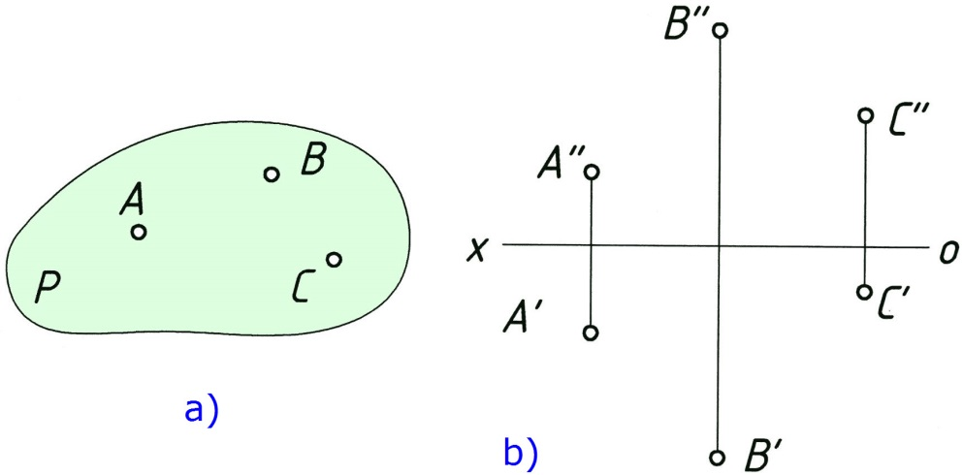
Bitta toʻgʻri chiziqda yotmagan uchta nuqtaning
proyeksiyalari orqali tekislik beriladi. P(A,B,C).
1 – chizma. 1-a, chizma fazoviy tasvir, 1-b, chizma epyur.
1 – chizma.

Slide 4
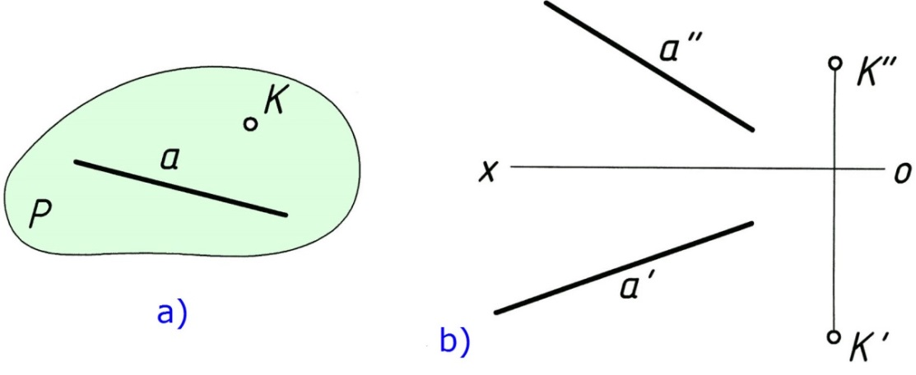
2. Bitta toʻgʻri chiziq va unda yotmagan nuqtaning proyeksiyalari bilan beriladi. P(а,K).

Slide 5
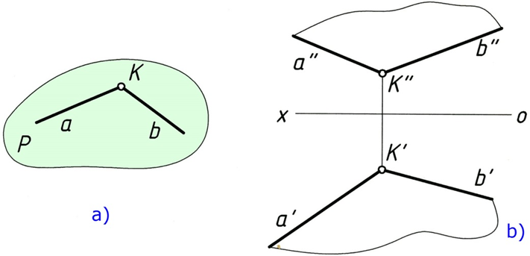
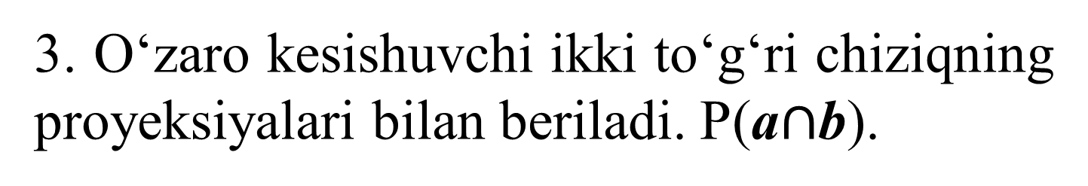
3. Oʻzarokesishuvchiikkitoʻgʻrichiziqningproyeksiyalaribilanberiladi. P(a$∩$b).

Slide 6
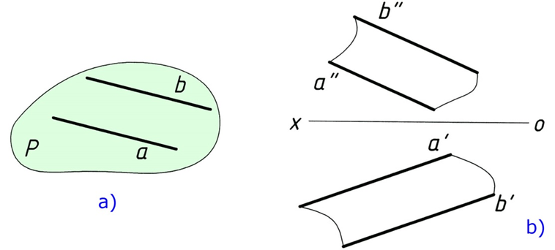
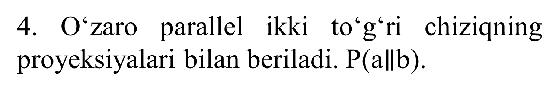
4. Oʻzaroparallel ikkitoʻgʻrichiziqningproyeksiyalaribilanberiladi. P(a$∥$b).

Slide 7
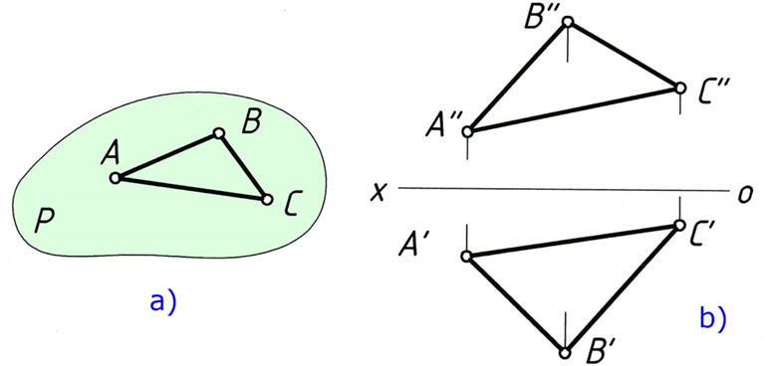
5. Tekis geometrik shakllar orqali masalan, uchburchak, toʻrtburchak va shu kabi boshqa tekis shakllar bilan beriladi. P(ABC).

Slide 8
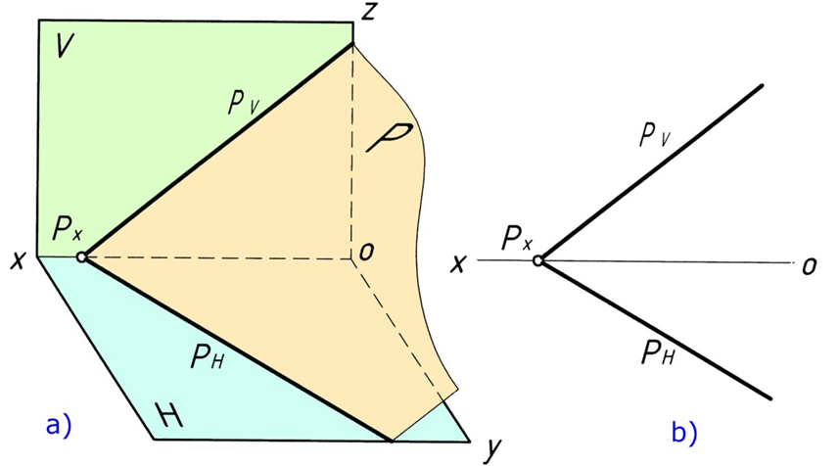
6. Tekislik izlari orqali beriladi. P(P_{H},P_{V}).

Slide 9
2. Umumiy va xususiy vaziyatdagi tekisliklar.
Tekisliklar H, V va W tekisliklarga nisbatan ikki xil vaziyatda joylashgan boʻlishi mumkin. 1 – umumiy va 2 – xususiy vaziyatda.

Slide 10
Yuqoridagi chizmalarning barchasi umumiy vaziyatda berilgan. Tekislikning proyeksiyalar tekisliklariga ogʻish burchak kattaliklari 7 – ma’ruzada batafsil bayon etiladi.

Slide 11
Xususiy vaziyatda joylashgan tekisliklar.

Slide 12
1. H,V va W tekisliklarga parallel joylashgan tekisliklar.
1.1. H tekislikka parallel joylashgan tekislik.

Slide 13
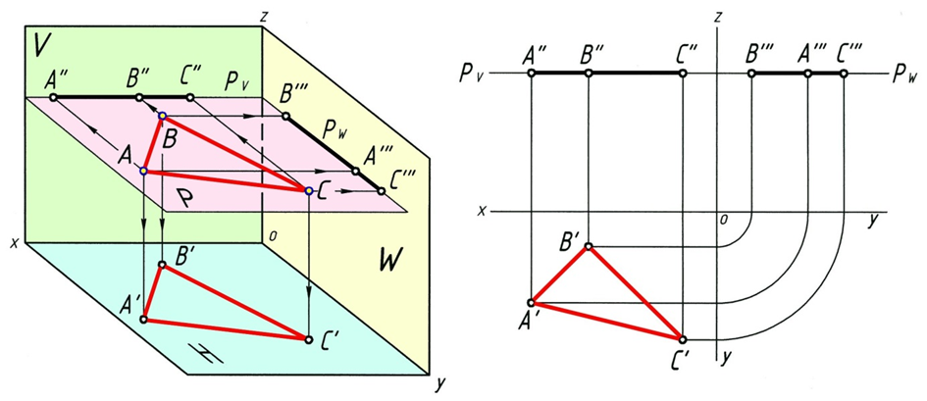
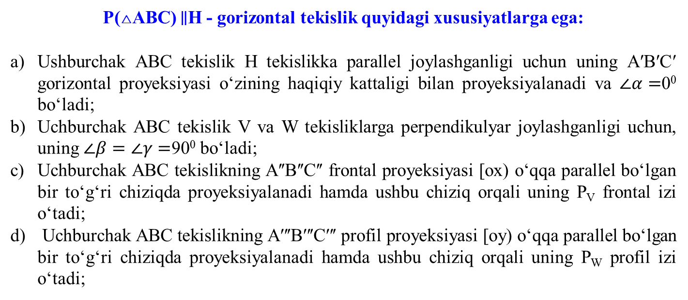
P(ABC) $∥$H - gorizontaltekislikquyidagixususiyatlargaega:
Ushburchak ABC tekislik H tekislikka parallel joylashganligiuchununing AʹBʹCʹ gorizontalproyeksiyasioʻzininghaqiqiykattaligibilanproyeksiyalanadiva$∠α=$0⁰boʻladi;
Uchburchak ABC tekislik V va W tekisliklargaperpendikulyarjoylashganligiuchun, uning$∠β=∠γ=$90⁰boʻladi;
Uchburchak ABC tekislikning AʺBʺCʺ frontal proyeksiyasi [ox) oʻqqa parallel boʻlganbirtoʻgʻrichiziqdaproyeksiyalanadihamdaushbuchiziqorqaliuning P_{V} frontal izioʻtadi;
Uchburchak ABC tekislikning AʹʺBʹʺCʹʺ profilproyeksiyasi [oy) oʻqqa parallel boʻlganbirtoʻgʻrichiziqdaproyeksiyalanadihamdaushbuchiziqorqaliuning P_{W}profilizioʻtadi;

Slide 14
1.2. V tekislikka parallel joylashgan tekislik.

Slide 15
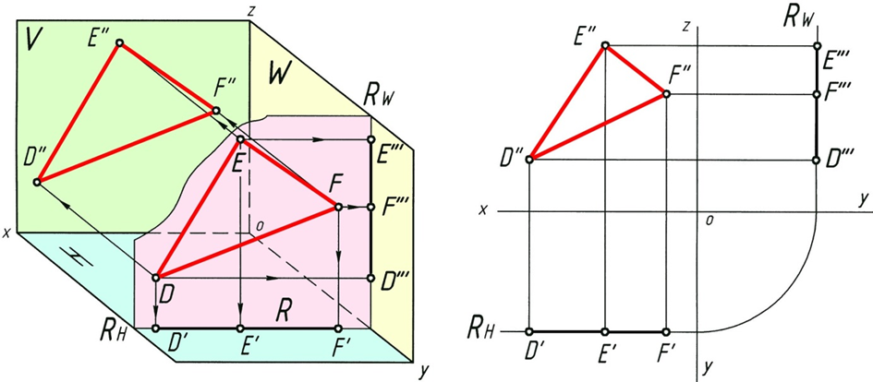
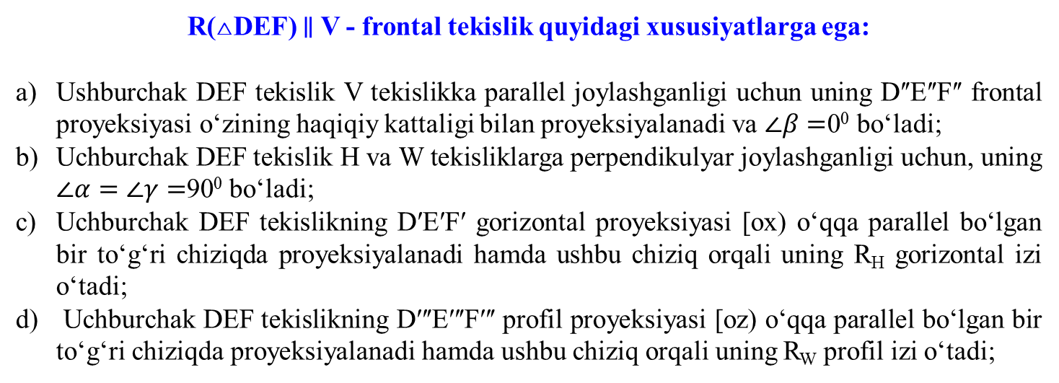
R(DEF) $∥$ V - frontal tekislikquyidagixususiyatlargaega:
Ushburchak DEF tekislik V tekislikka parallel joylashganligiuchununing DʺEʺFʺ frontal proyeksiyasioʻzininghaqiqiykattaligibilanproyeksiyalanadiva$∠β=$0⁰boʻladi;
Uchburchak DEF tekislik H va W tekisliklargaperpendikulyarjoylashganligiuchun, uning$∠α=∠γ=$90⁰boʻladi;
Uchburchak DEF tekislikning DʹEʹFʹ gorizontalproyeksiyasi [ox) oʻqqa parallel boʻlganbirtoʻgʻrichiziqdaproyeksiyalanadihamdaushbuchiziqorqaliuning R_{H}gorizontalizioʻtadi;
Uchburchak DEF tekislikning DʹʺEʹʺFʹʺ profilproyeksiyasi [oz) oʻqqa parallel boʻlganbirtoʻgʻrichiziqdaproyeksiyalanadihamdaushbuchiziqorqaliuning R_{W}profilizioʻtadi;

Slide 16
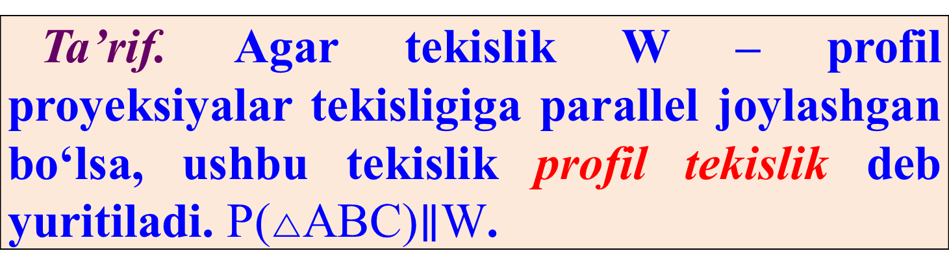
1.3. W tekislikka parallel joylashgan tekislik.
Ta’rif.Agar tekislik W – profilproyeksiyalartekisligiga parallel joylashganboʻlsa, ushbutekislikprofiltekislik deb yuritiladi. P(ABC)$∥$W.

Slide 17
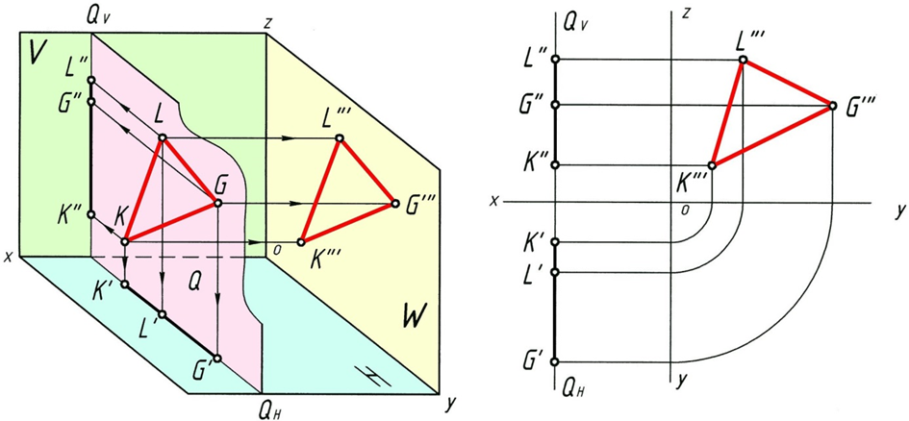
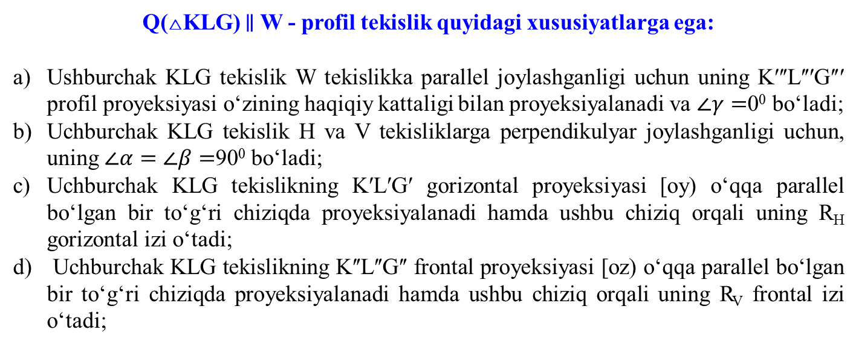
Q(KLG) $∥$ W - profiltekislikquyidagixususiyatlargaega:
Ushburchak KLG tekislik W tekislikka parallel joylashganligiuchununing KʹʺLʺʹGʺʹ profilproyeksiyasioʻzininghaqiqiykattaligibilanproyeksiyalanadiva$∠γ=$0⁰boʻladi;
Uchburchak KLG tekislik H va V tekisliklargaperpendikulyarjoylashganligiuchun, uning$∠α=∠β=$90⁰boʻladi;
Uchburchak KLG tekislikning KʹLʹGʹ gorizontalproyeksiyasi [oy) oʻqqa parallel boʻlganbirtoʻgʻrichiziqdaproyeksiyalanadihamdaushbuchiziqorqaliuning R_{H}gorizontalizioʻtadi;
Uchburchak KLG tekislikning KʺLʺGʺ frontal proyeksiyasi [oz) oʻqqa parallel boʻlganbirtoʻgʻrichiziqdaproyeksiyalanadihamdaushbuchiziqorqaliuning R_{V} frontal izioʻtadi;

Slide 18
2. H,V va W tekisliklarga perpendikulyar joylashgan tekisliklar. Proyeksiyalovchi tekisliklar.
Ta’rif. Agar tekislik H,V va W tekisliklaridan biriga perpendikulyar joylashgan boʻlsa, ushbu tekislik proyeksiyalovchi tekislik deyiladi.

Slide 19
2.1. H tekislikka perpendikulyar joylashgan tekislik.
Ta’rif. Agar tekislik H tekislikka perpendikulyar joylashgan boʻlsa, ushbu tekislik gorizontal proyeksiyalovchi tekislik deb yuritiladi.

Slide 20
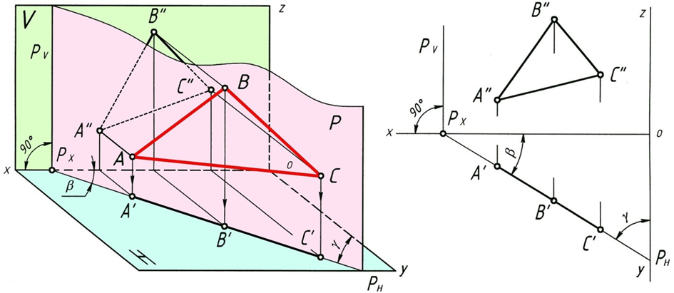
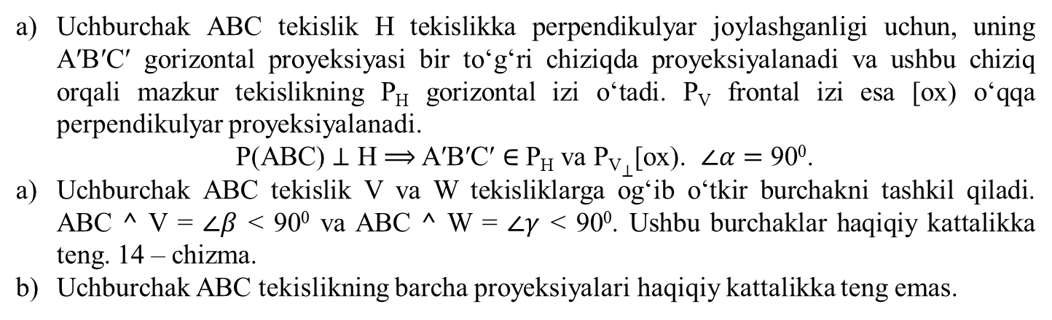
P(ABC)$⊥$H – gorizontalproyeksiyalovchitekislikquyidagixususiyatlargaega:
Uchburchak ABC tekislik H tekislikkaperpendikulyarjoylashganligiuchun, uning AʹBʹCʹ gorizontalproyeksiyasibirtoʻgʻrichiziqdaproyeksiyalanadivaushbuchiziqorqalimazkurtekislikning P_{H}gorizontalizioʻtadi. P_{V} frontal iziesa [ox) oʻqqaperpendikulyarproyeksiyalanadi.
P(ABC) $⊥$ H $⟹$ AʹBʹCʹ $∈$ P_{H}va P_{V}$⊥$[ox). $∠α=$ 90⁰.
Uchburchak ABC tekislik V va W tekisliklargaogʻiboʻtkirburchaknitashkilqiladi. ABC ^ V = $∠β$< 90⁰va ABC ^ W = $∠γ$< 90⁰. Ushbuburchaklarhaqiqiykattalikkateng. 14 – chizma.
Uchburchak ABC tekislikningbarchaproyeksiyalarihaqiqiykattalikkatengemas.

Slide 21
2.2. V tekislikka perpendikulyar joylashgan tekislik.
Ta’rif. Agar tekislik V tekislikka perpendikulyar joylashgan boʻlsa, ushbu tekislik frontal proyeksiyalovchi tekislik deb yuritiladi.

Slide 22
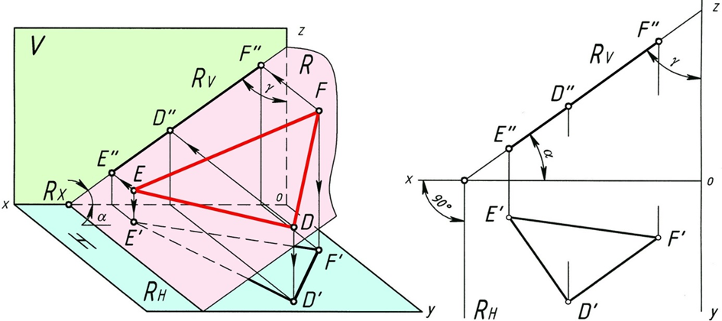
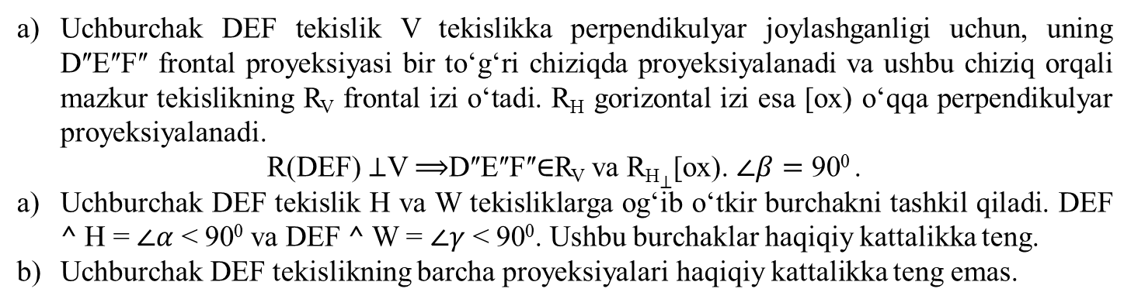
R(DEF)$⊥$V – frontal proyeksiyalovchitekislikquyidagixususiyatlargaega:
Uchburchak DEF tekislik V tekislikkaperpendikulyarjoylashganligiuchun, uning DʺEʺFʺ frontal proyeksiyasibirtoʻgʻrichiziqdaproyeksiyalanadivaushbuchiziqorqalimazkurtekislikning R_{V} frontal izioʻtadi. R_{H}gorizontaliziesa [ox) oʻqqaperpendikulyarproyeksiyalanadi.
R(DEF)$⊥$V $⟹$DʺEʺFʺ$∈$R_{V}va R_{H}$⊥$[ox). $∠β=$ 90⁰ .
Uchburchak DEF tekislik H va W tekisliklargaogʻiboʻtkirburchaknitashkilqiladi. DEF ^ H = $∠α$< 90⁰va DEF ^ W = $∠γ$< 90⁰. Ushbuburchaklarhaqiqiykattalikkateng.
Uchburchak DEF tekislikningbarchaproyeksiyalarihaqiqiykattalikkatengemas.

Slide 23
2.3. W tekislikka perpendikulyar joylashgan tekislik.
Ta’rif. Agar tekislik W tekislikka perpendikulyar joylashgan boʻlsa, ushbu tekislik profil proyeksiyalovchi tekislik deb yuritiladi.

Slide 24
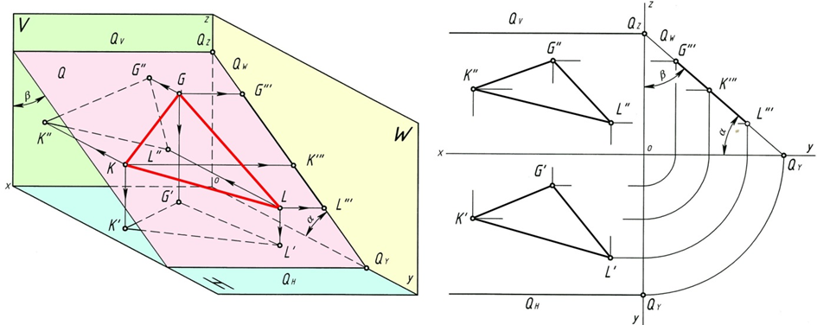
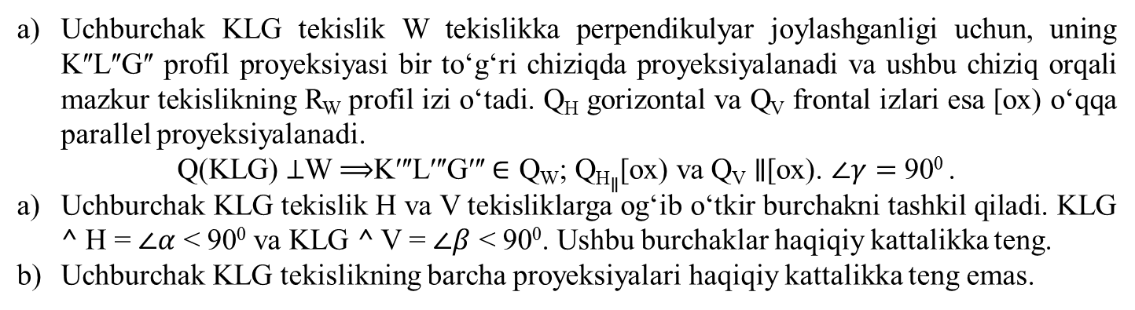
Q(KLG)$⊥$W – profilproyeksiyalovchitekislikquyidagixususiyatlargaega:
Uchburchak KLG tekislik W tekislikkaperpendikulyarjoylashganligiuchun, uning KʺLʺGʺ profilproyeksiyasibirtoʻgʻrichiziqdaproyeksiyalanadivaushbuchiziqorqalimazkurtekislikning R_{W}profilizioʻtadi. Q_{H}gorizontalva Q_{V} frontal izlariesa [ox) oʻqqa parallel proyeksiyalanadi.
Q(KLG)$⊥$W $⟹$KʹʺLʹʺGʹʺ$∈$ Q_{W}; Q_{H}$∥$[ox) va Q_{V}$∥$[ox). $∠γ=$ 90⁰ .
Uchburchak KLG tekislik H va V tekisliklargaogʻiboʻtkirburchaknitashkilqiladi. KLG ^ H = $∠α$< 90⁰va KLG ^ V = $∠β$< 90⁰. Ushbuburchaklarhaqiqiykattalikkateng.
Uchburchak KLG tekislikningbarchaproyeksiyalarihaqiqiykattalikkatengemas.

Slide 25
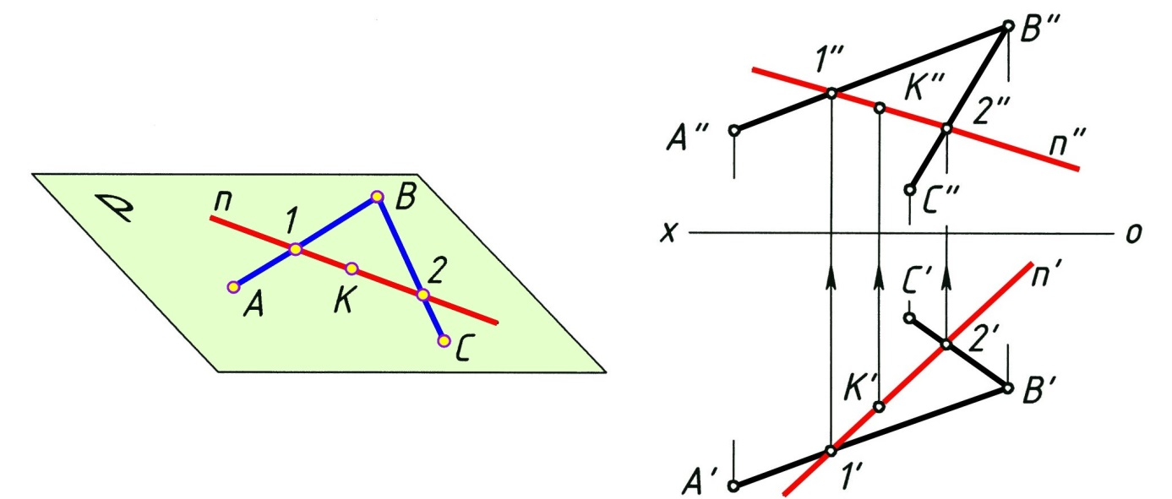
3. Nuqta va toʻgʻri chiziqni tekislikka tegishliligi.
Koʻp hollarda tekislikka tegishli boʻlgan nuqta yoki toʻgʻri chiziqni tanlashga toʻgri keladi. Agar tekislikka tegishli boʻlgan nuqtani tanlab, soʻng, uni mazkur tekislikka tegishli ekanligini isbotlash uchun, ushbu nuqta orqali albatta tekislikda yotuvchi bitta toʻgʻri chiziq oʻtkazish zarur boʻladi. Bunday holda ushbu nuqta orqali tekislikda yotuvchi cheksiz toʻgʻri chiziq oʻtkazish mumkin. Bundan quyidagi ta’rif kelib chiqadi.
Tarif. Tekislikda yotuvchi nuqtaning yetishmagan proyeksiyasini aniqlash uchun, ushbu nuqta orqali biror-bir ixtiyoriy toʻgʻri chiziq oʻtkazib aniqlanadi.

Slide 26
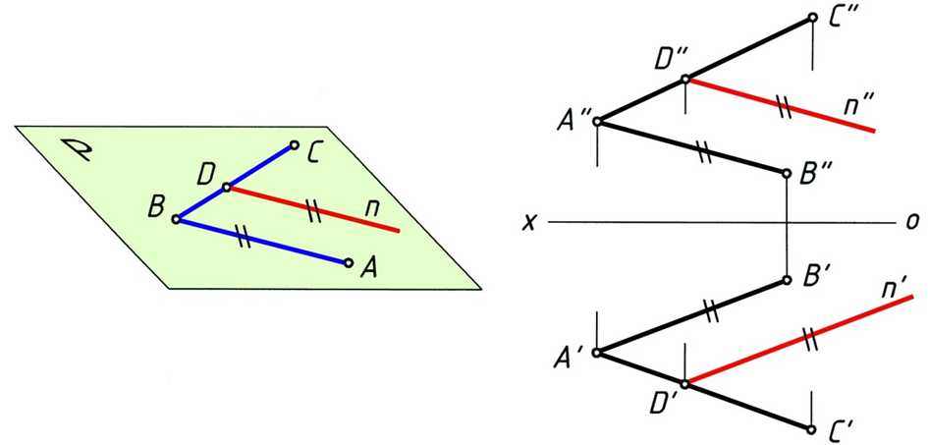
Tekislikka tegishli boʻlgan toʻgʻri chiziqni isbotlash uchun, ushbu toʻgʻri chiziqni tekislikka tegishli boʻlgan ikki nuqtasini aniqlash kerak boʻladi.
Agar, toʻgʻri chiziq tekislikning bir nuqtasi orqali oʻtib uning biror-bir toʻgʻri chizigʻga parallel boʻlsa, ushbu chiziq tekislikka ham tegishli boʻladi.

Slide 27
E’tiboriz uchun rahmat

